Slide 1



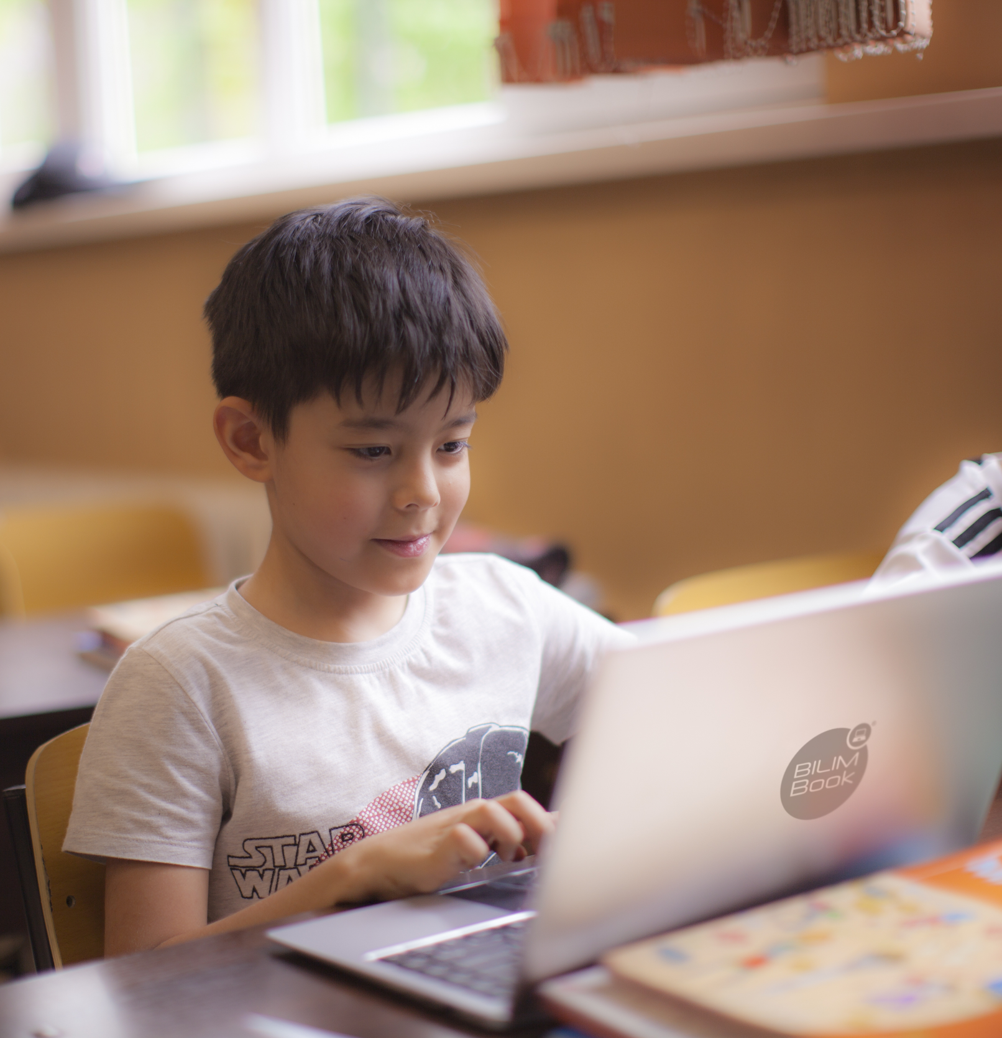
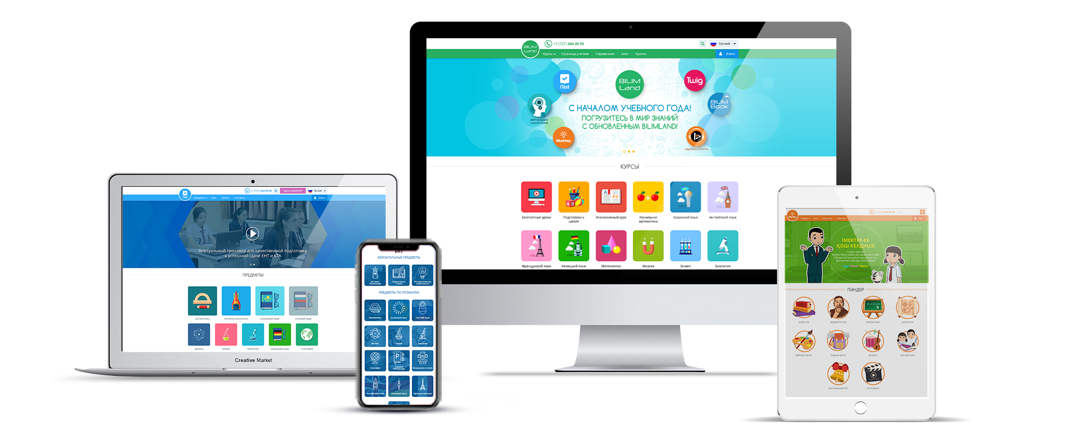




OnlineMektep
Система дистанционного обучения в организациях среднего образования
© Bilim Media Group 2011–2020
Все права защищены.
Notes:
*

Slide 2


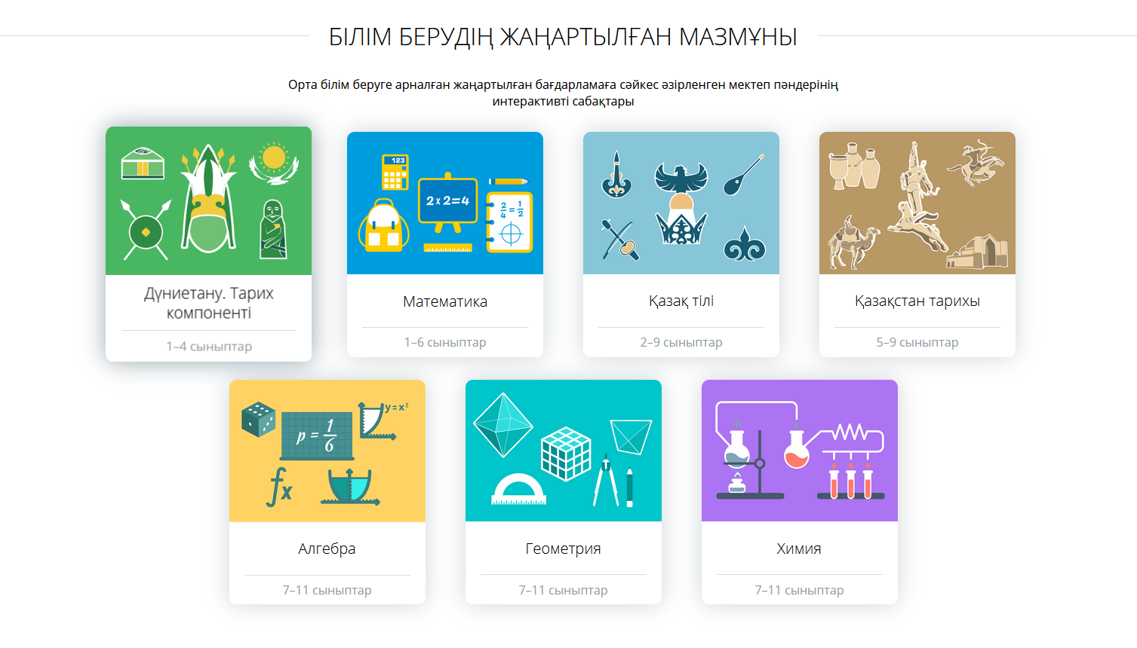
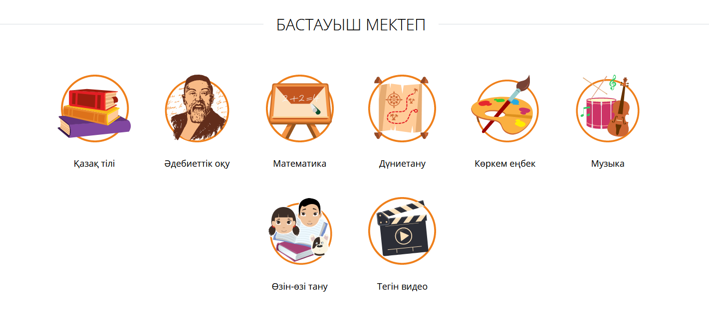

Контент OnlineMektep.org
5700 уроков (1-четверть) с более чем 100 000 упражнений по 42 школьным предметам;
Охват всей школьной программы (более 24 тыс. уроков) в соответствии с типовой учебной программой;
Видеоуроки для начальной школы от ведущих учителей НИШ;
Анимация, видео и виртуальные лаборатории для более интенсивного погружения в содержание;
Персонализация заданий: 3 уровня и 9 подуровней;
© Bilim Media Group 2011–2020
Все права защищены.

Slide 3
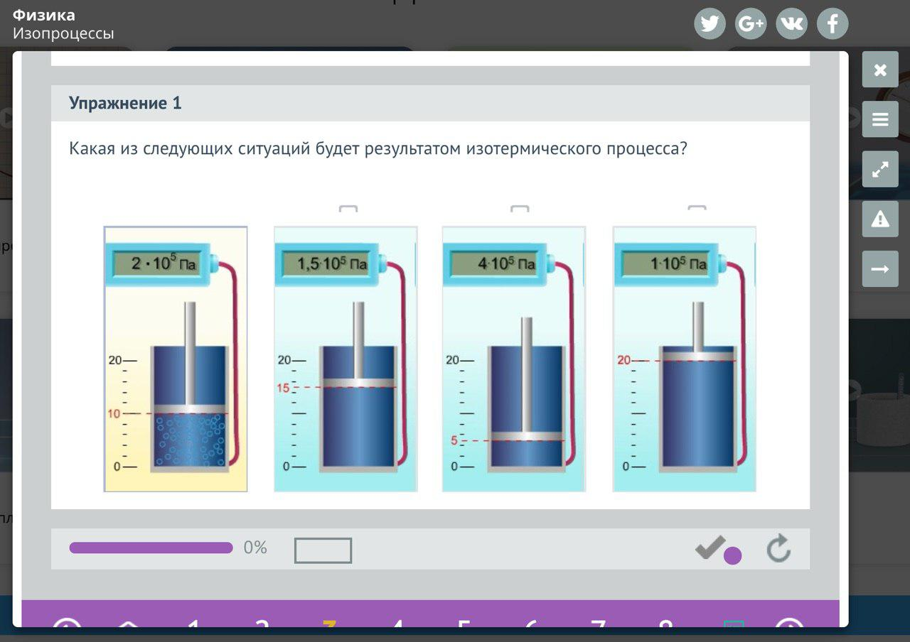
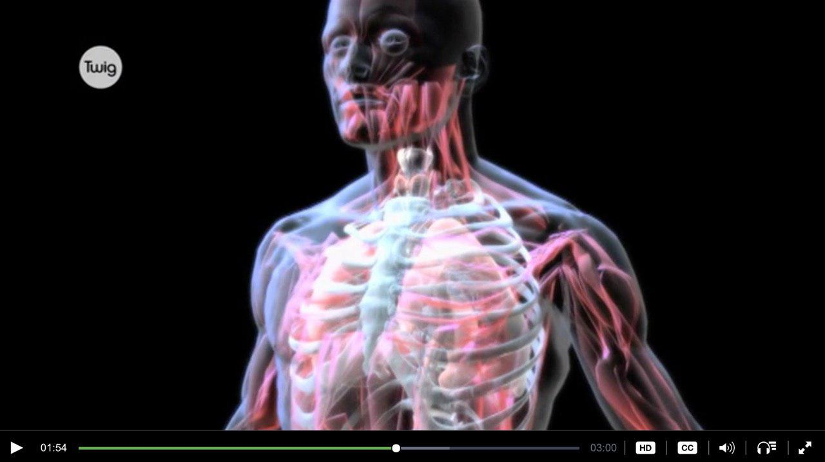
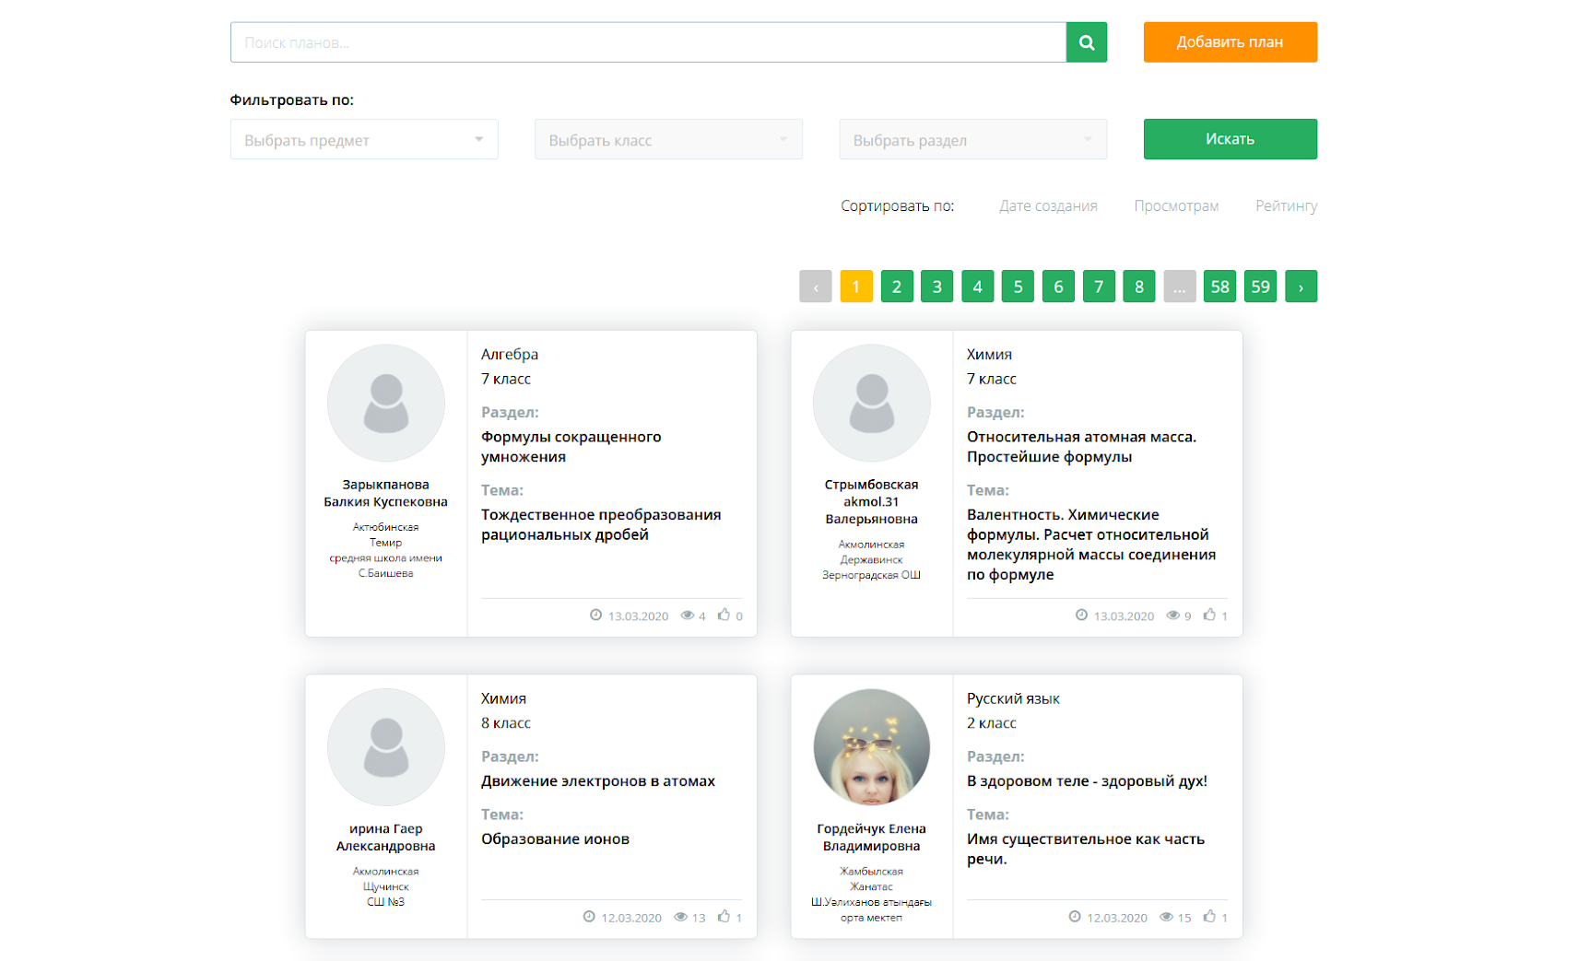
Контент OnlineMektep.org
Предметы. Темы.
Предметы. Темы.
Начальная школа (қаз/рус) – 1184 темы, 23 112 упражнений
Қазақ тілі/Қазақ әдебиеті – 490 тем, 16 767 упражнений
Русский язык/Русская литература – 490 тем, 16 767 упражнений
Физика (қаз/рус) – 230 тем, 7776 упражнений
Химия (қаз/рус) – 219 тем, 7344 упражнения
Биология (қаз/рус) – 230 тем, 7776 упражнений
Информатика (қаз/рус) – 198 тем, 5346 упражнений
Алгебра (қаз/рус) – 260 тем, 7830 упражнений
Геометрия (қаз/рус) – 110 тем, 4320 упражнений
Математика (қаз/рус) – 108 тем, 4320 упражнений
Английский язык (қаз/рус) – 320 тем, 12 879 упражнений
География (қаз/рус) – 310 тем, 23 112 упражнений
История Казахстана/Всемирная история (қаз/рус)– 614 тем, 16 578 упражнений
Естествознание (қаз/рус) – 68 тем, 16 767 упражнений
Предметы комплексно-эстетического направления (музыка, художественный труд (для девочек, для мальчиков), физическая культура) қаз/рус – 294 темы, 9558 упражнений
Графика и проектирование/Основы предпринимательства (қаз/рус) – 72 темы, 1944 упражнения
© Bilim Media Group 2011–2020
Все права защищены.

Slide 4
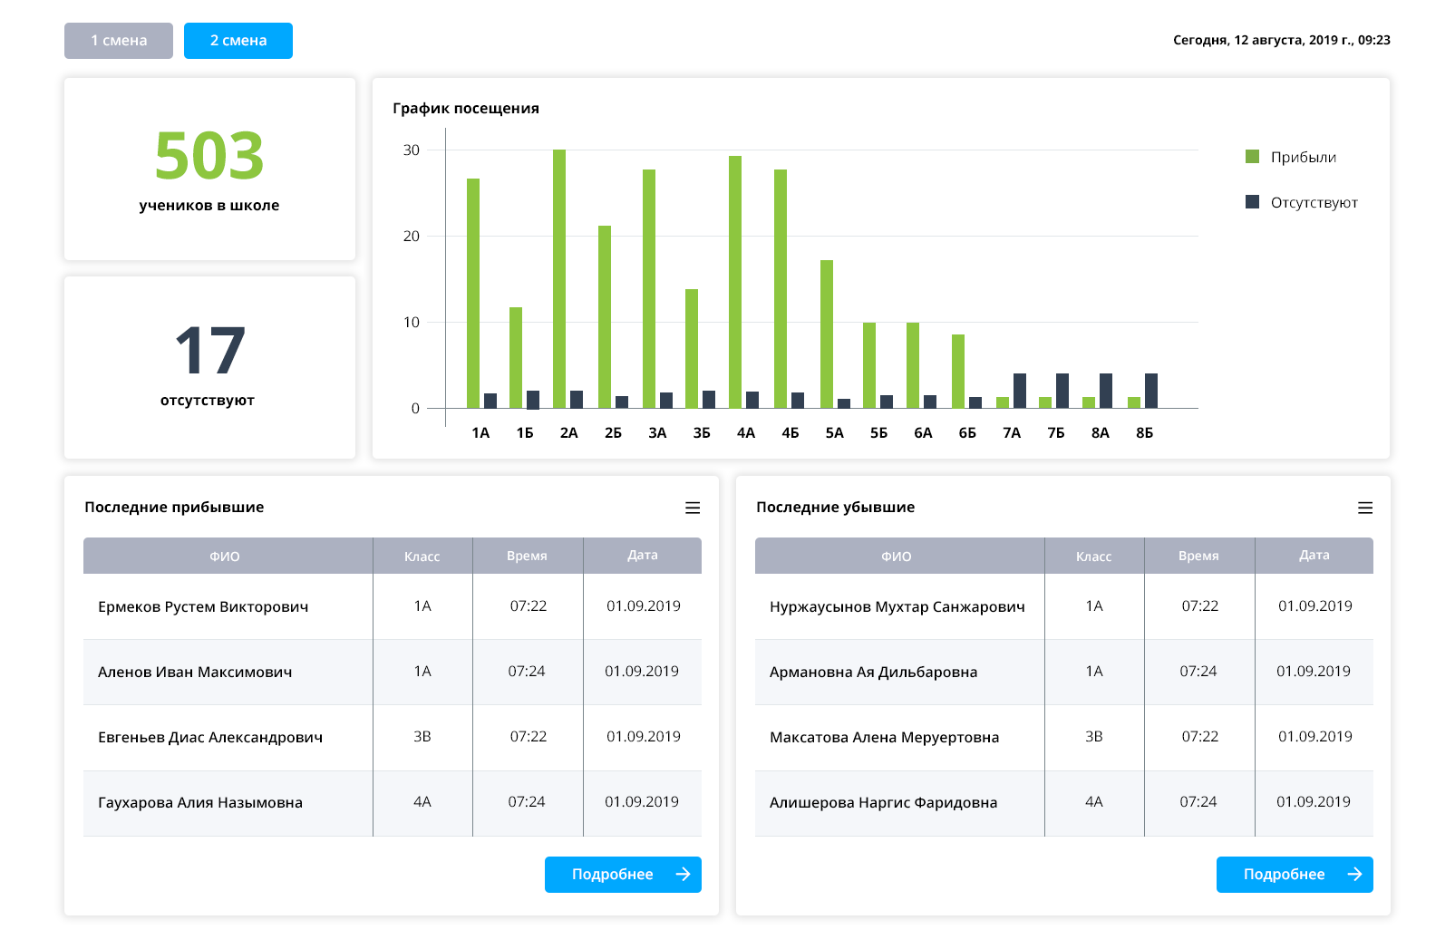
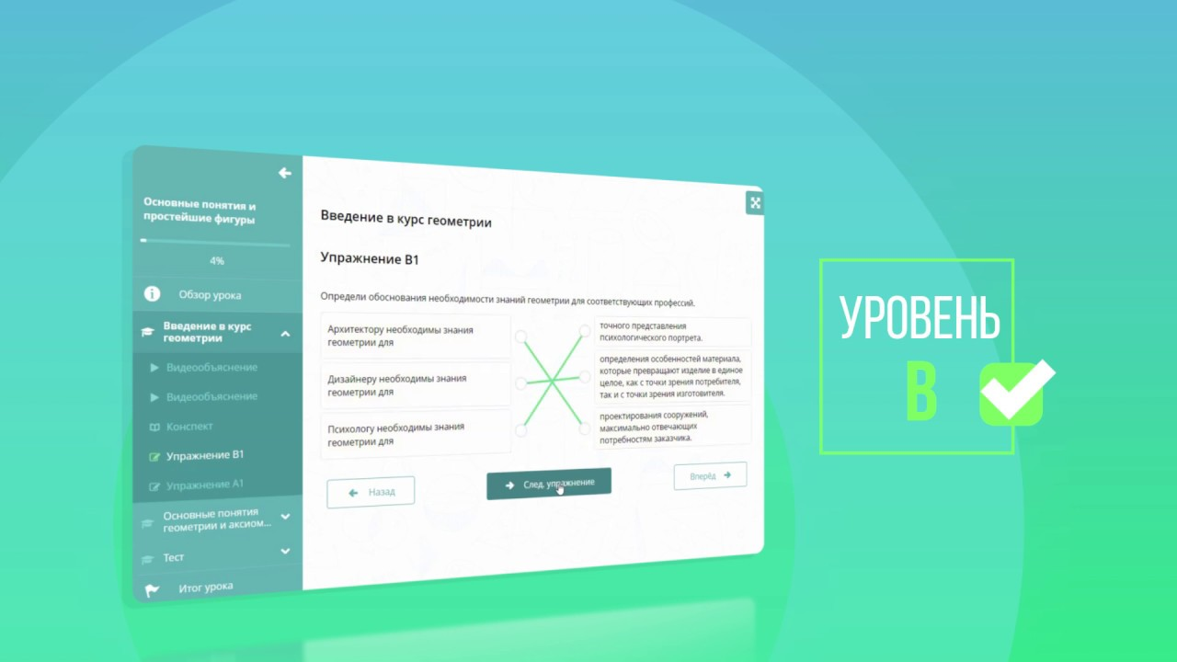
Методика OnlineMektep.org
Смешанное обучение в OnlineMektep - цифровая образовательная среда, в которой сочетаются онлайн и офлайн обучение с возможностью комбинирования разных видов ресурсов для достижения лучших результатов образовательного процесса.
Адаптивное обучение в OnlineMektep - процесс дифференцированного обучения с использованием алгоритмов для построения индивидуальной учебной траектории с помощью адаптивных ресурсов и упражнений.
Перевернутый класс в OnlineMektep - принцип обучения, в котором усвоение основное материала учащимися происходит вне школы, самостоятельно через комплекс ресурсов OnlineMektep. На очном учебном занятии организуется практическая деятельность с индивидуальной консультацией учителя;
Персонализированное обучение в OnlineMektep - способ организации образовательного процесса, направленный на развитие личности учащегося, его творческого потенциала c учетом индивидуальных особенностей учащегося, с возможностью самостоятельного выбора учеником времени, места, темпа и траектории обучения.
© Bilim Media Group 2011–2020
Все права защищены.

Slide 5
Технологии & cервера OnlineMektep.org
Функционал портала OnlineMektep
Серверные мощности для ДОТ
Формирования классов
Управление учениками (контингент) и учителями (персонал)
Онлайн-формирование расписания
Выполнение упражнений онлайн в режиме реального времени
Мониторинг успеваемости класса по уроку и упражнениям
Онлайн-чат с классом в режиме реального времени
Индивидуальный онлайн-чат между учеником и учителем
Онлайн домашние задания, проверка и выставление оценок
Журнал оценивания онлайн-уроков и домашнего задания
Конструктор собственных уроков для учителей
Конструктор СОР и СОЧ для проведения оценивания онлайн в режиме реального времени
Статистика и аналитика
Проведение онлайн-урока в режиме видеоконференции
Мобильное приложение
Собственные и арендуемые серверные мощности на территории Республики Казахстан
Распределенная серверная архитектура с адаптивной балансировкой нагрузки на региональном уровне по Республике Казахстан
Каналы связи, обеспечивающие общую пропускную способность более 100 Гбит/с
Одновременные пользователи – свыше
1 000 000
Охват пользователей: более 7000 школ, более 300 000 педагогов, более 3 000 000 учеников
© Bilim Media Group 2011–2020
Все права защищены.

Slide 6
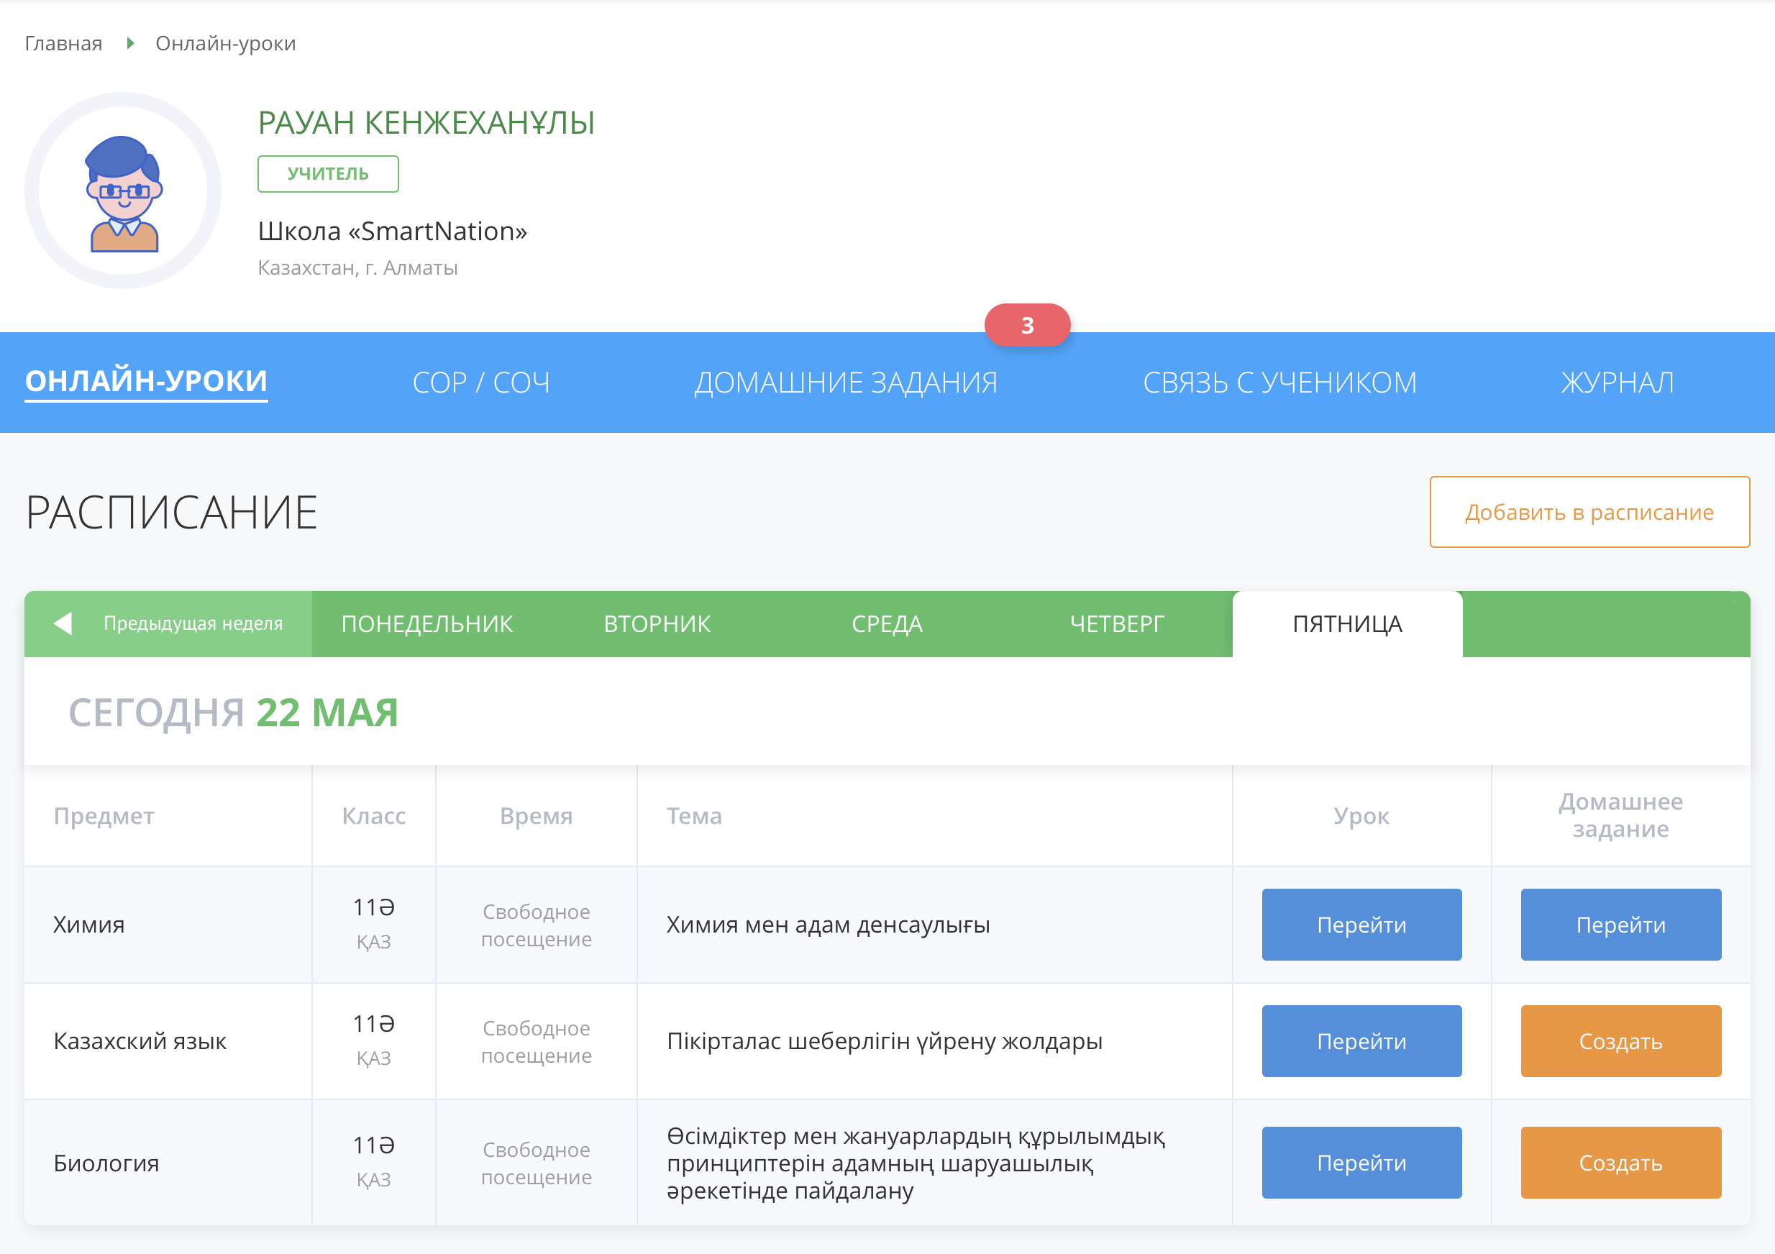
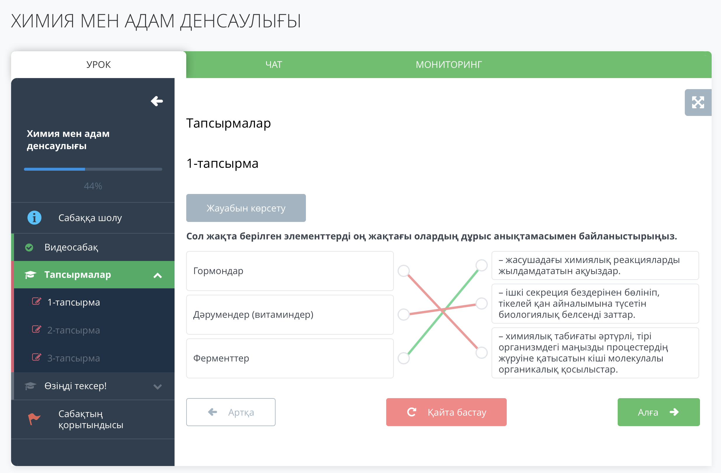
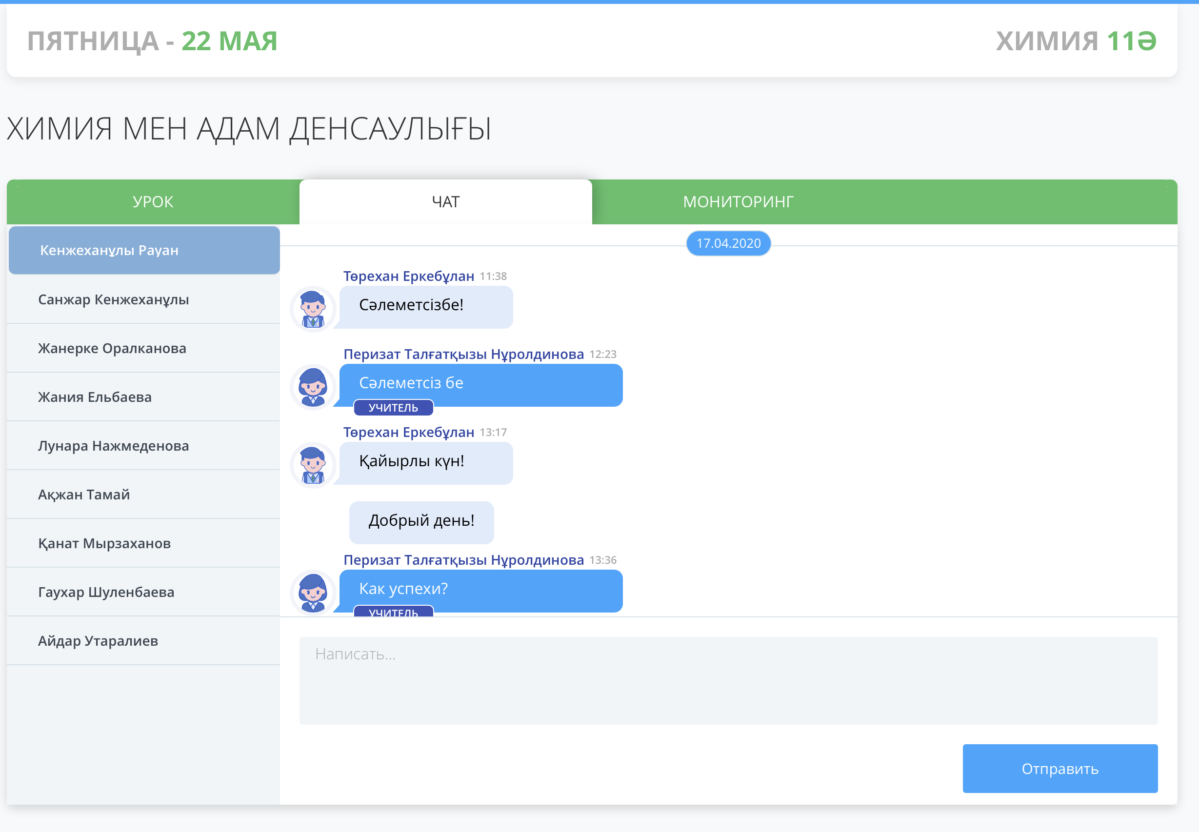
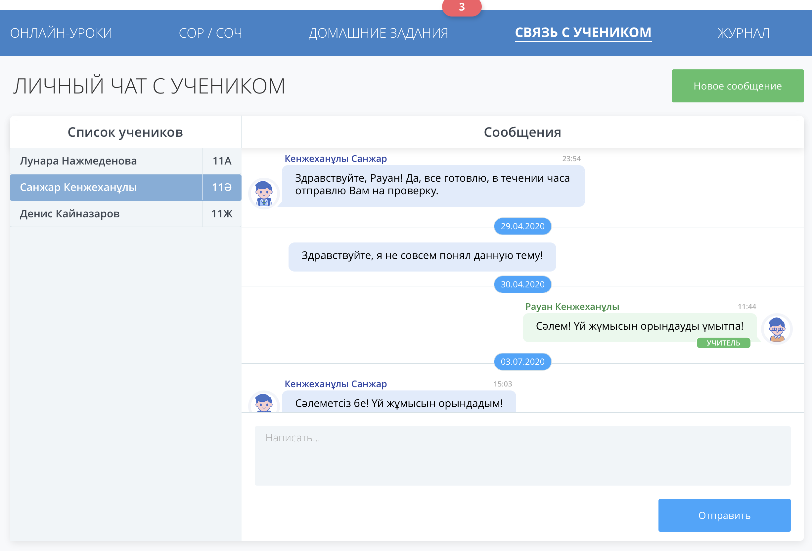
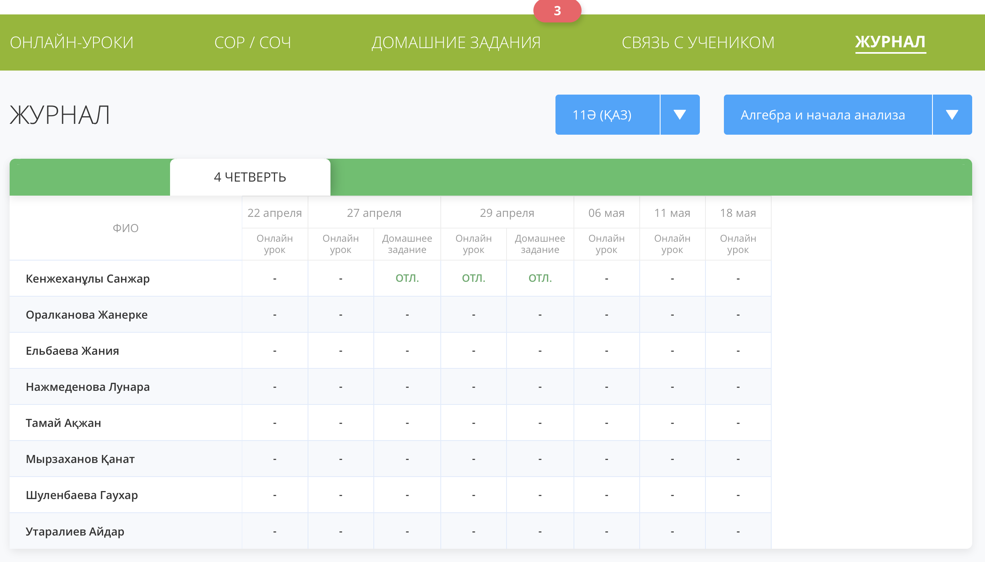
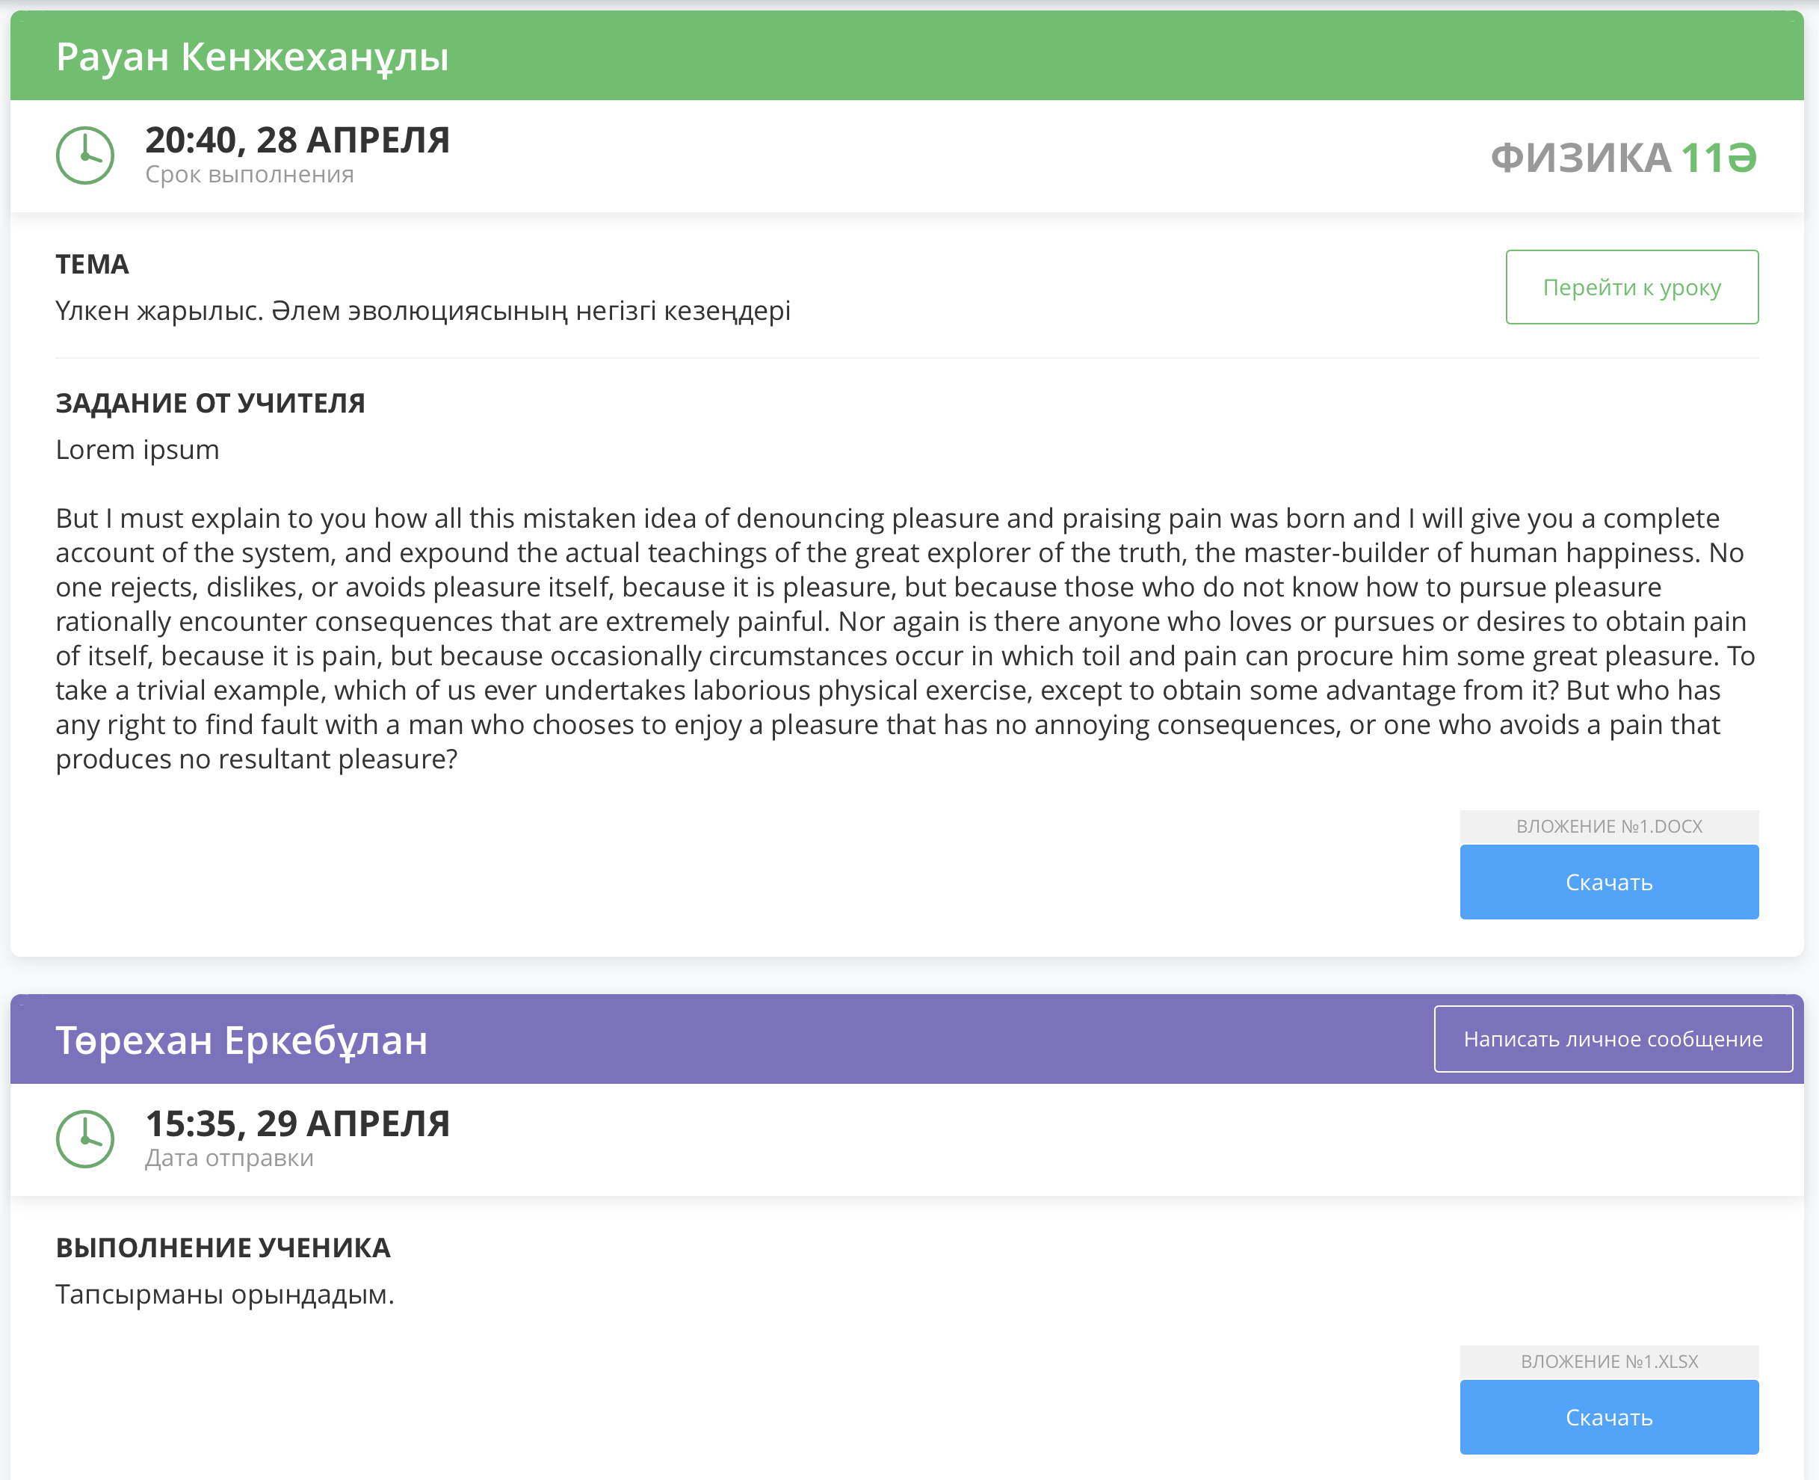
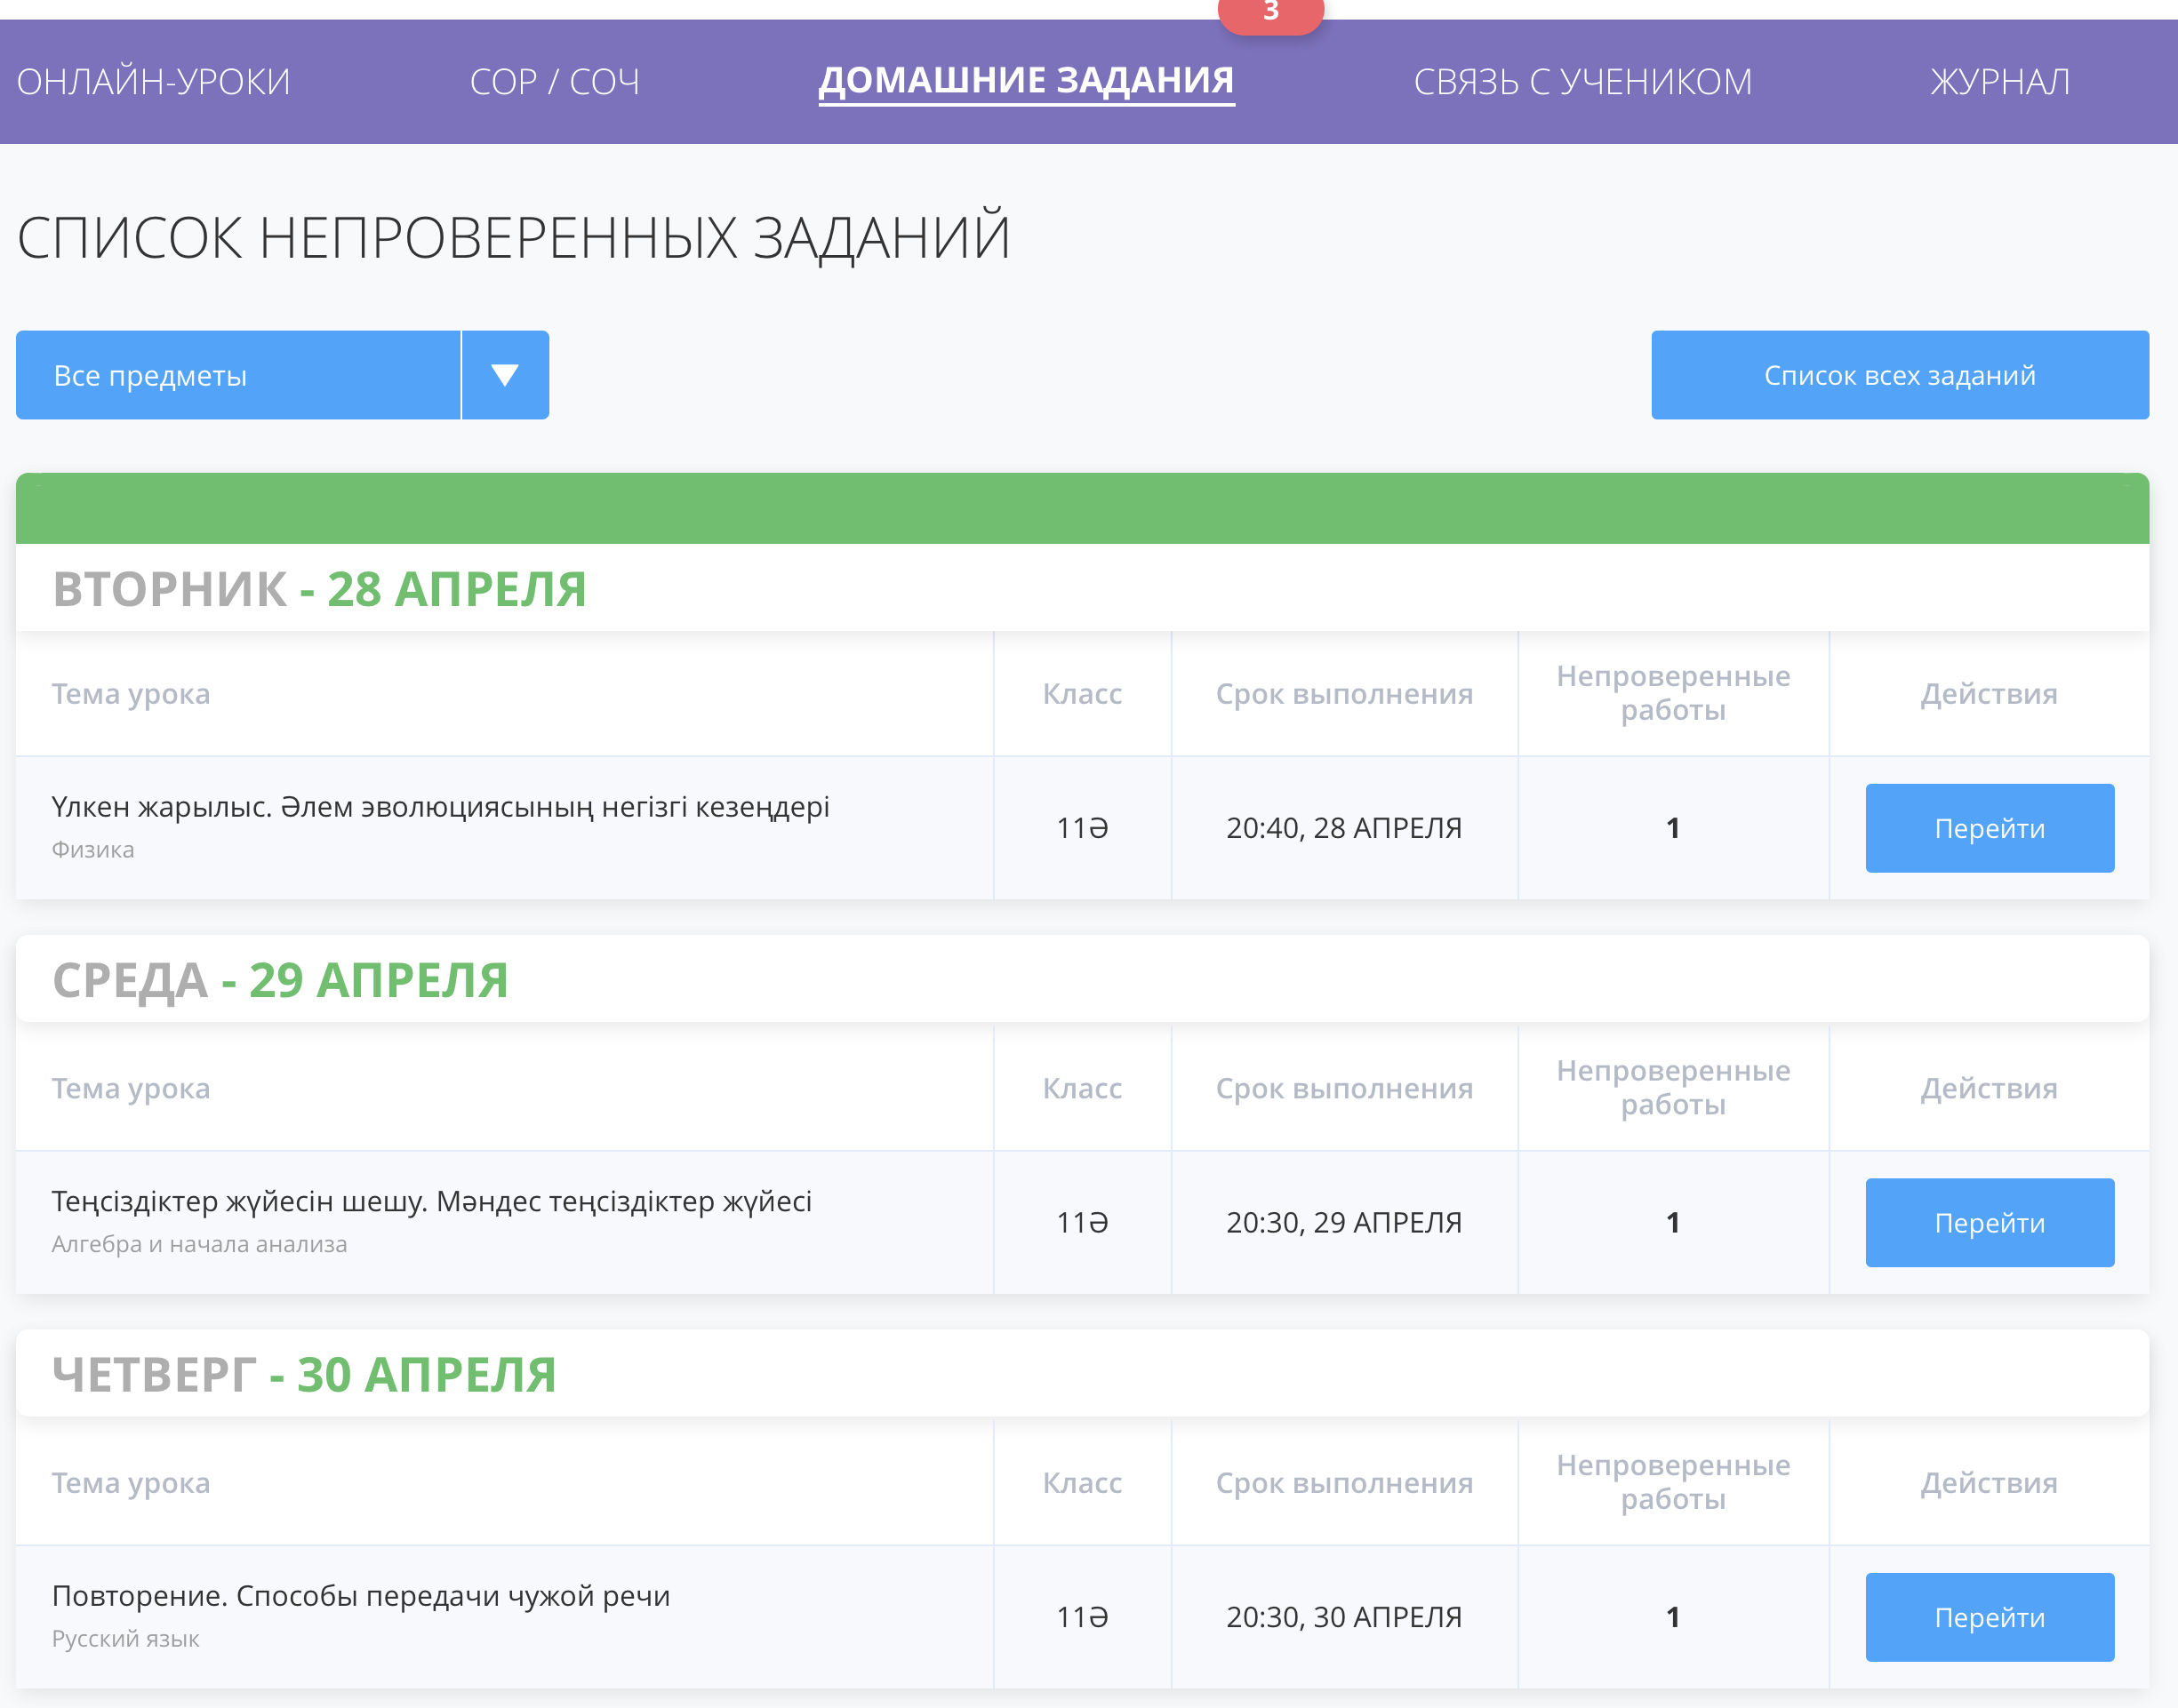
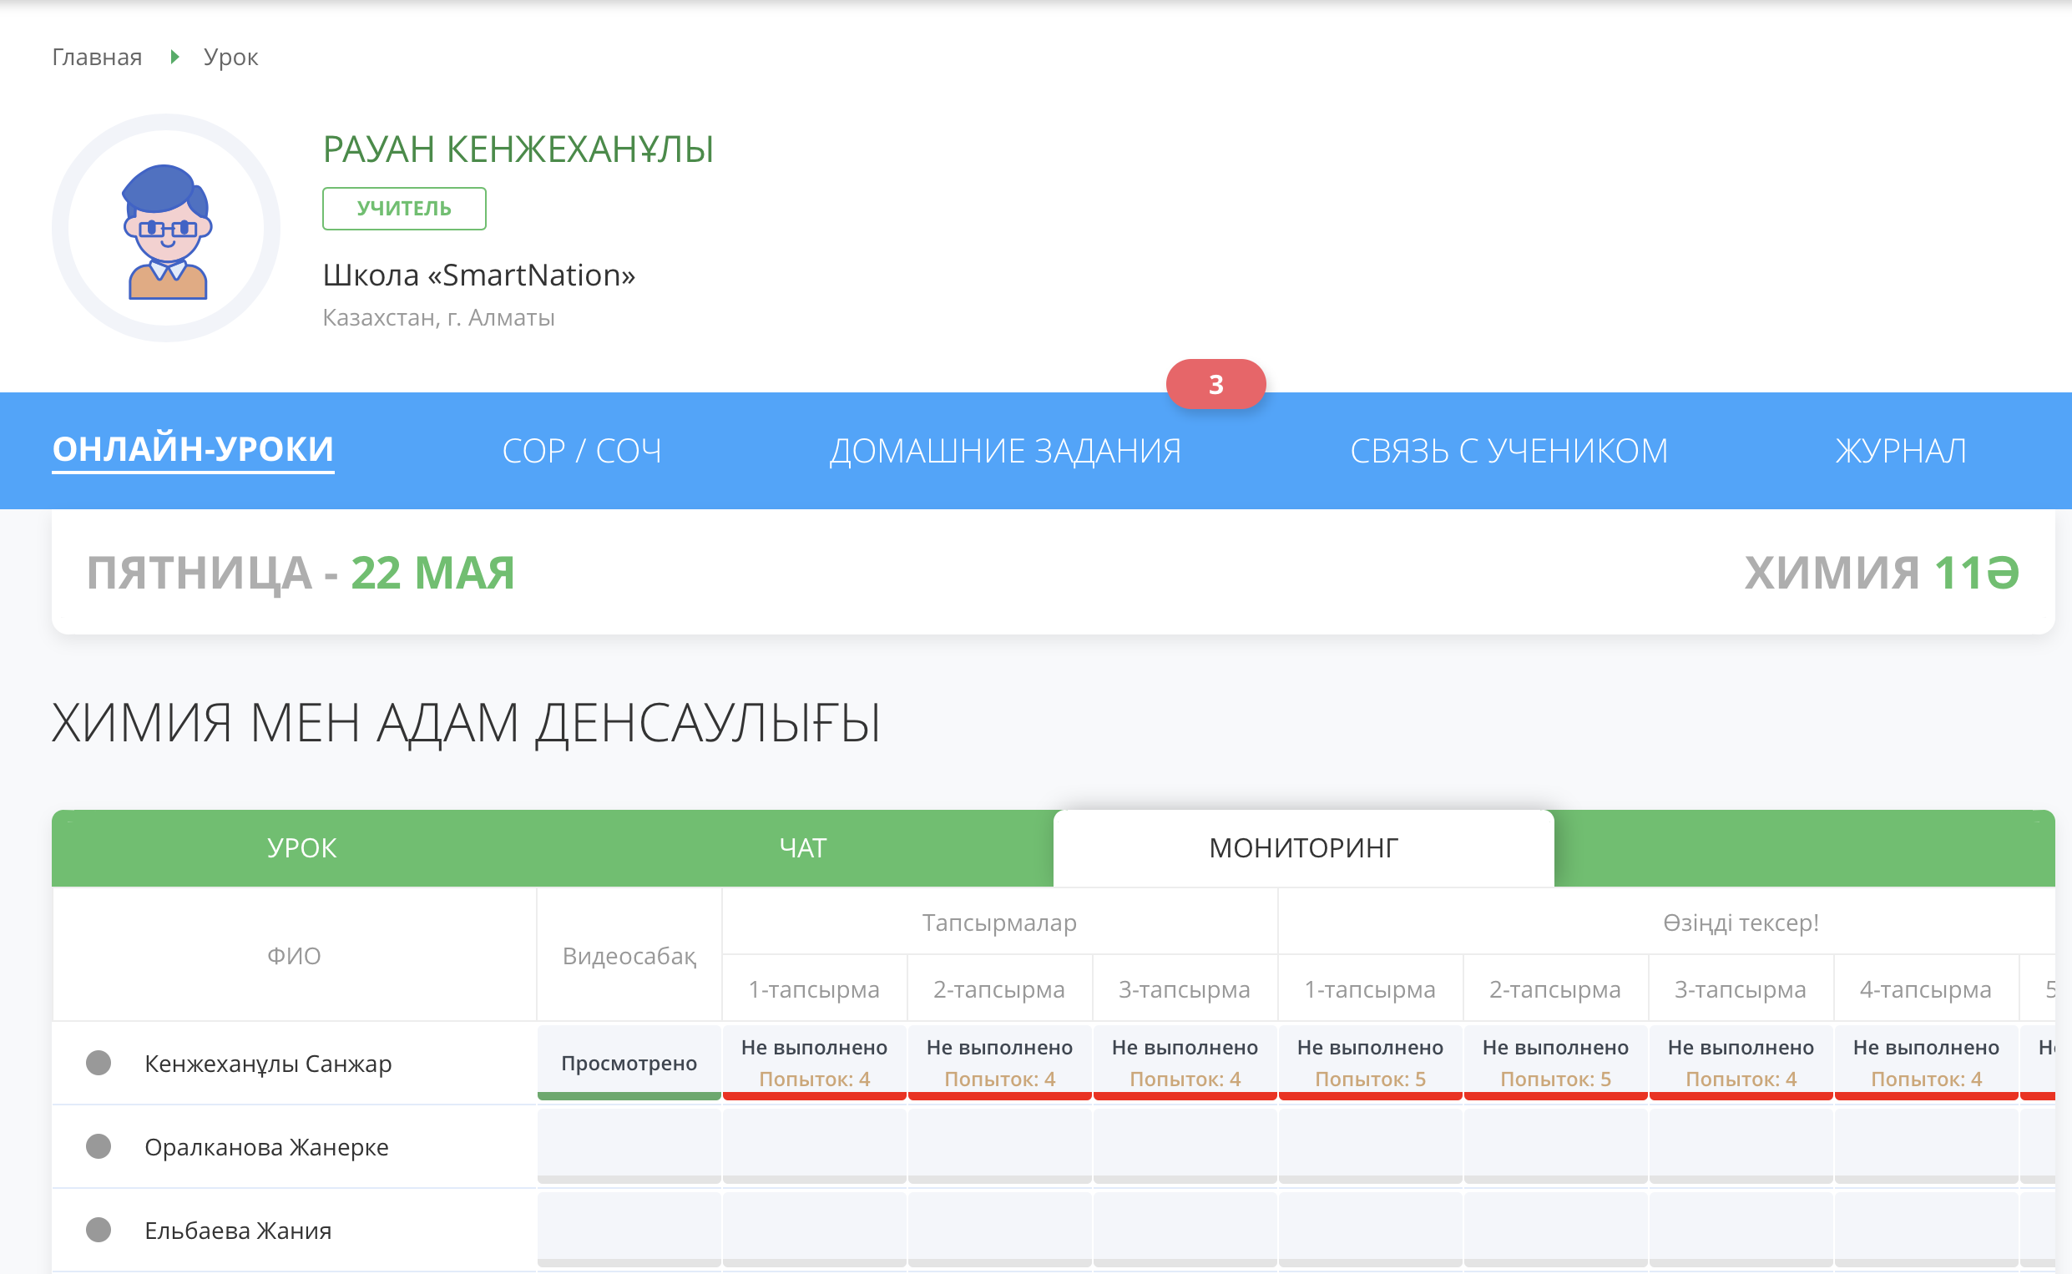
Интерфейс OnlineMektep.org
Расписание занятий и онлайн-уроки
Групповой чат и личные сообщения
Мониторинг успеваемости и журнал
Домашнее задание
© Bilim Media Group 2011–2020
Все права защищены.

Slide 7
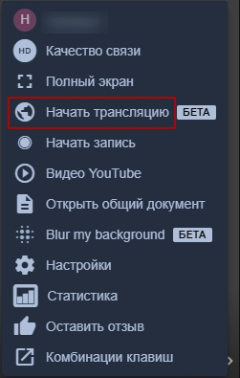
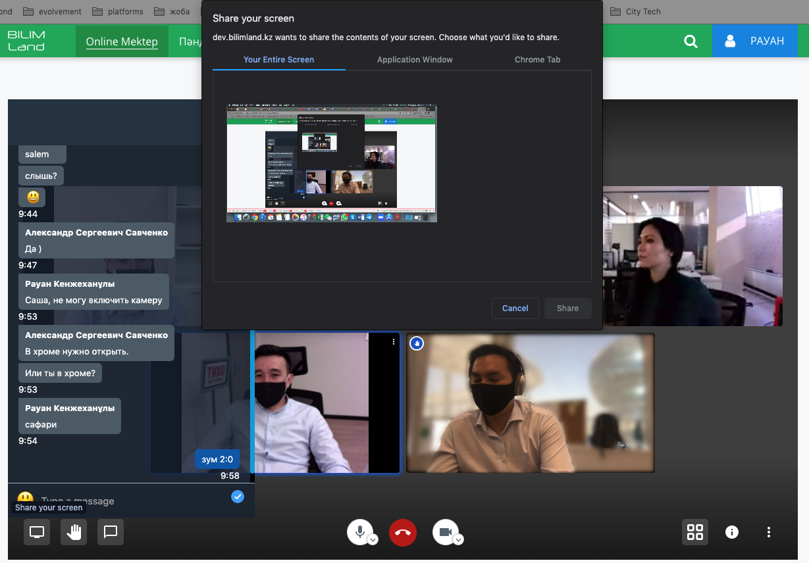
ВидеоКонференция на OnlineMektep.org
ВидеоКонференция на нашем портале имеет много возможностей для учителей и учеников
1. Поднять руку
2. Выключить звук
3. Выключить видео
4. Онлайн чат
5. Показать экран
6. Скрыть фон
7.Статистика участников онлайн урока по просмотрам и времени участия
8. Включить звук
9. Включить видео
10. Запись трансляции
11. Настройки и Контроль участников онлайн видео урока
12. Онлайн доска
13. Только звук (без видео) при слабом интернете
14. Поделиться видео через YouTube
15. Оставить отзыв на онлайн видео урок
Работа в браузере, без установки дополнительных программ
согласно по требованиям МОН РК
© Bilim Media Group 2011–2020
Все права защищены.

Slide 8
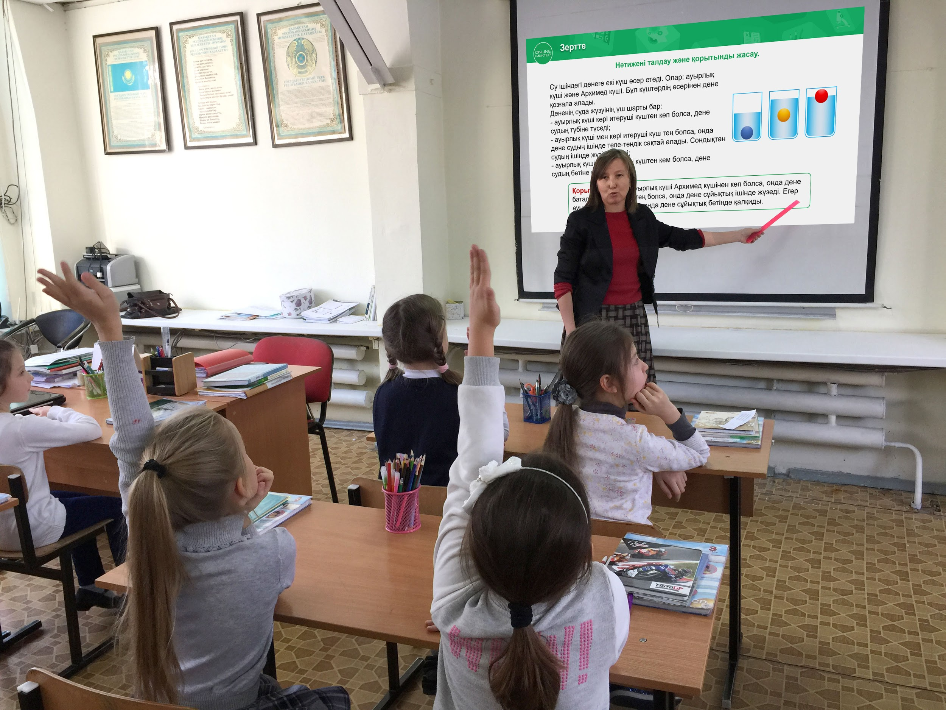
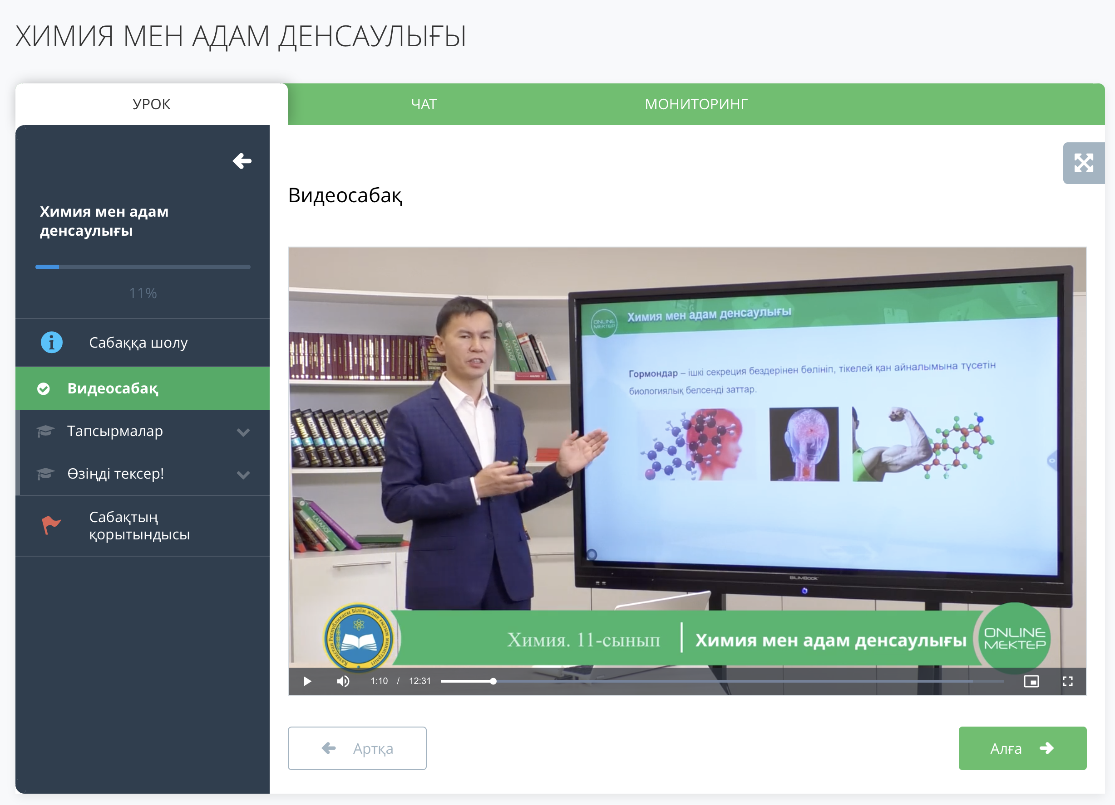
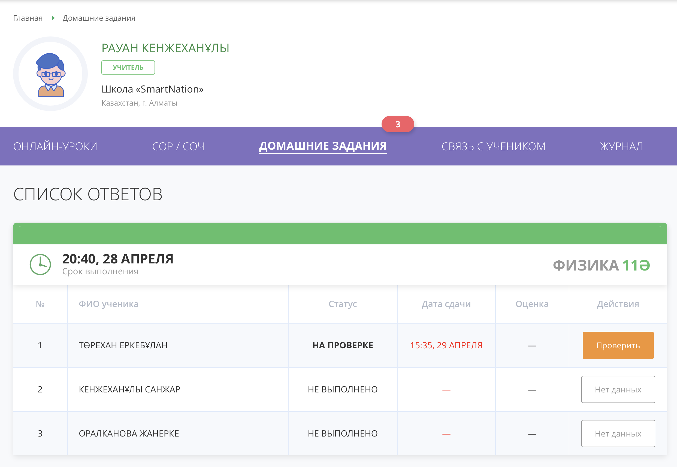
Цели OnlineMektep.org
Цели и задачи
Обеспечить учащихся лучшими онлайн интерактивными упражнениями и видеоуроками;
Обеспечить качественное содержание передовые технологии для дистанционного онлайн-обучения;
Обеспечить учителей возможностью онлайн-преподавания;
Обеспечить учителей и администрацию школы технической и методической поддержкой;
Обеспечить учеников и родителей технической, контентной и педагогической поддержкой;
Обеспечить аналитическими и статистическими данными районные отделы и областные управления образования.
С 1 сентября для всех учащихся и учителей Online Mektep;
Организация онлайн-стриминга уроков для всех учащихся по расписанию;
Организация параллельной трансляции уроков через YouTube канал BilimLand;
Организация мониторинга, контроля и взаимодействия учителя с каждым учащимся и классом в целом;
Организация технической и методической поддержки (Call Center).
© Bilim Media Group 2011–2020
Все права защищены.

Slide 9
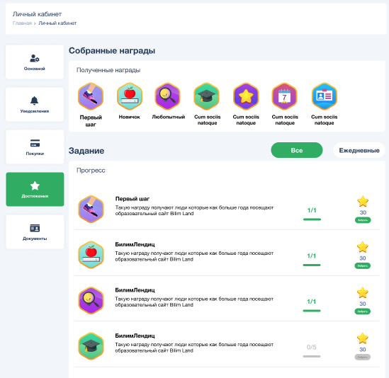
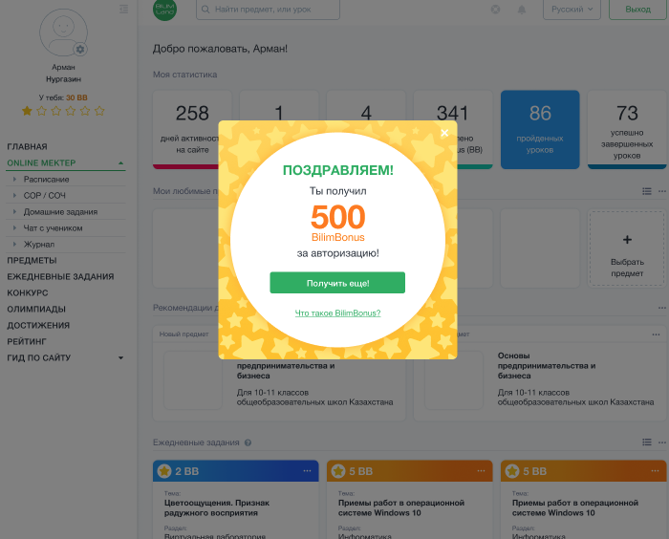

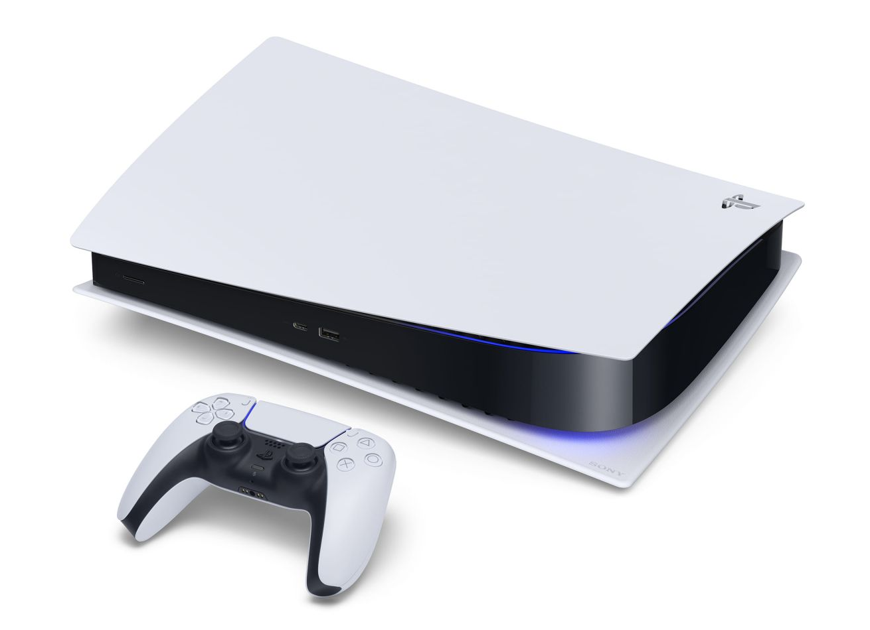

Внедрение геймификации
В текущем году планируется внедрение элементов геймификации - игровые техники в процессе обучения, позволяющие учащимся получать виртуальные бонусы, которые можно обменять на реальные призы и поощрительные дипломы и кубки.
BilimBonus - учащиеся получают баллы за прохождение уроков: чем успешнее ученик прошел урок, тем больше он получает бонусов. Ученики, которые наберут наибольшее количество бонусов в конце четверти, получают ценные призы, такие как iPhone, PlayStation и так далее.
BilimLevel - это несгораемый уровень, определенный количеством полученных бонусов.
Достижения - это определенные результаты ученика при использованиии плафтормы. В случае получения максимальных результатов учащийся получает статуэтку от компании.
Эффективность внедрения геймификации:
Действенная мотивация к повышению успеваемости учеников;
Повышение интереса учеников к учебе;
Возможность получения ценных призов от компании;
Уменьшение времени контроля со стороны родителей;
Обучение необходимости постановки целей и их достижения.
© Bilim Media Group 2011–2020
Все права защищены.

Slide 10


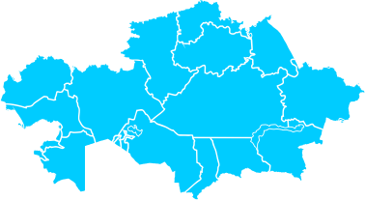







Как работает OnlineMektep.org?
1.
На OnlineMektep.org
завуч формирует школу, классы и готовит расписание занятий
2.
Пользователь заходит на OnlineMektep с помощью своего логина & пароля
3.
По логину определяется школа, регион, населенный пункт, класс, язык обучения пользователя
4.
Ученику предлагается ознакомиться с расписанием, запустить живую трансляцию или запись трансляции, если урок был пропущен
5.
Каждые 5 минут определяется, участвует ли пользователь в учебном процессе
6.
В конце урока выдается домашнее задание, которое можно выполнить прямо в OnlineMektep (в виде текста, теста или загрузки фото с телефона)
7.
Предметник, закрепленный за данным классом, контролирует выполнение и проверку домашнего задания, СОР и СОЧ
8.
Учитель следит за посещаемостью своего класса, выполнением и проверкой домашних заданий, СОР и СОЧ
© Bilim Media Group 2011–2020
Все права защищены.

Slide 11




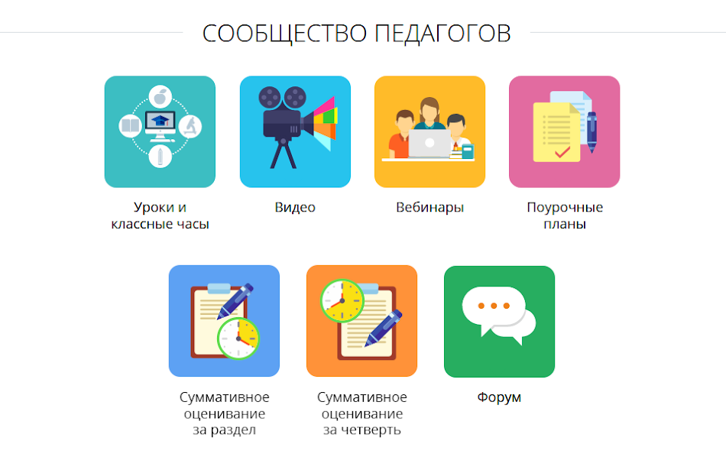
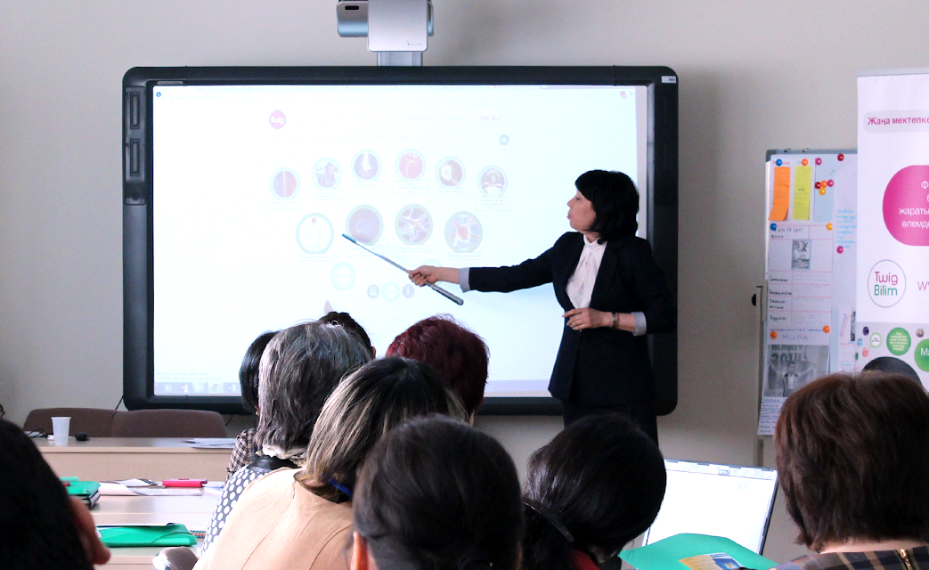
Статусы и отчеты OnlineMektep.org
Родитель и ученик
Администрация школы
Районные отделы образования, областные управления образования и МОН РК
Оповещение родителей о статусе посещения онлайн- занятий детьми;
Оповещение родителей о статусе выполнения домашних заданий детьми.
Отслеживание посещаемости и активности учеников;
Отслеживание посещаемости и активности учителей;
Отслеживание проведения онлайн-интерактива и домашних заданий.
Полный отчет по проводимым онлайн-урокам по единому расписанию через специальный кабинет;
Полный отчет по учителям всех проводимых онлайн-уроков по единому расписанию через специальный кабинет;
Отчет по интерактивным занятиям через специальный кабинет;
Отчет по проверке домашних заданий учителями через специальный кабинет;
Возможность отправки онлайн-замечаний и рекомендаций учителям;
Просмотр рейтинга школ по функционированию онлайн-школы.
© Bilim Media Group 2011–2020
Все права защищены.

Slide 12
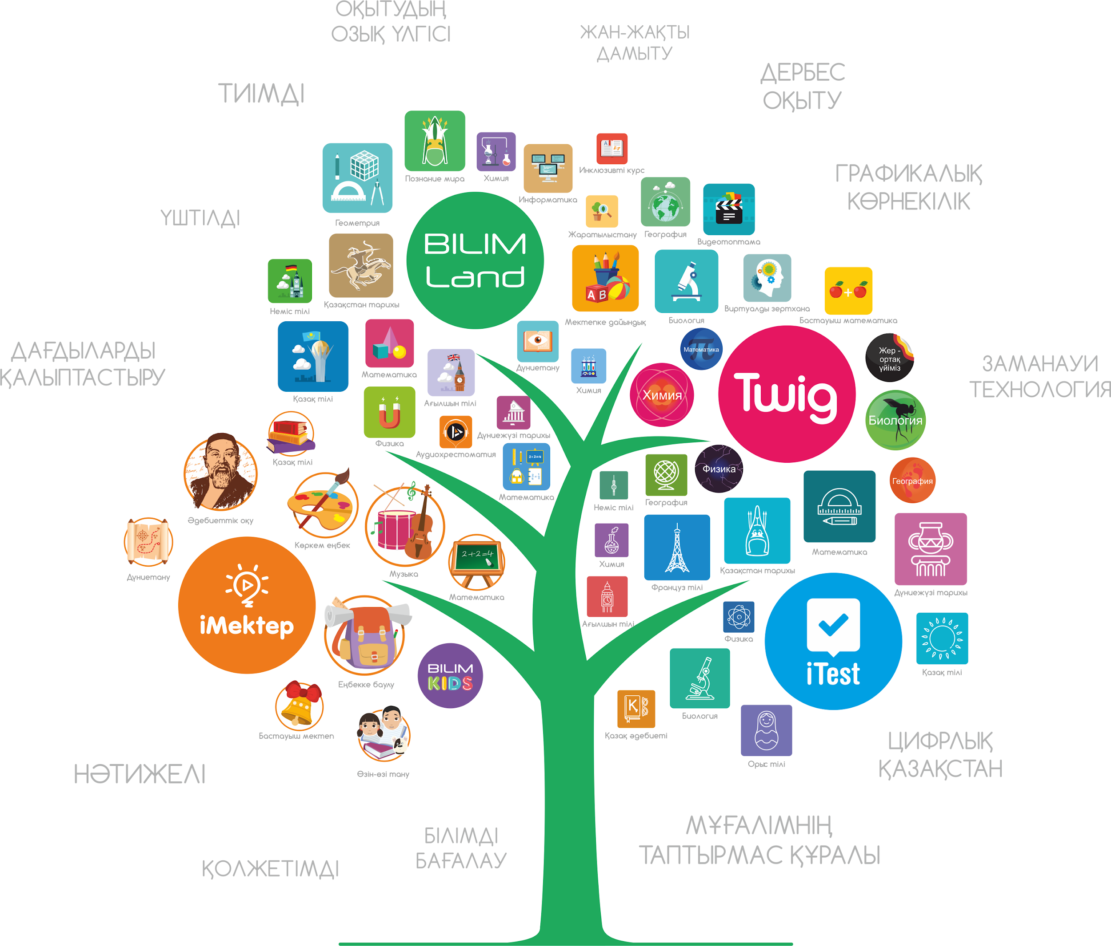
Баршаға
қолжетімді,
сапалы білім!
Качественное образование, доступное всем!

